Slide 1
Трехфазные электрические цепи
Линейные и фазные величины в трехфазных электрических цепях

Slide 2
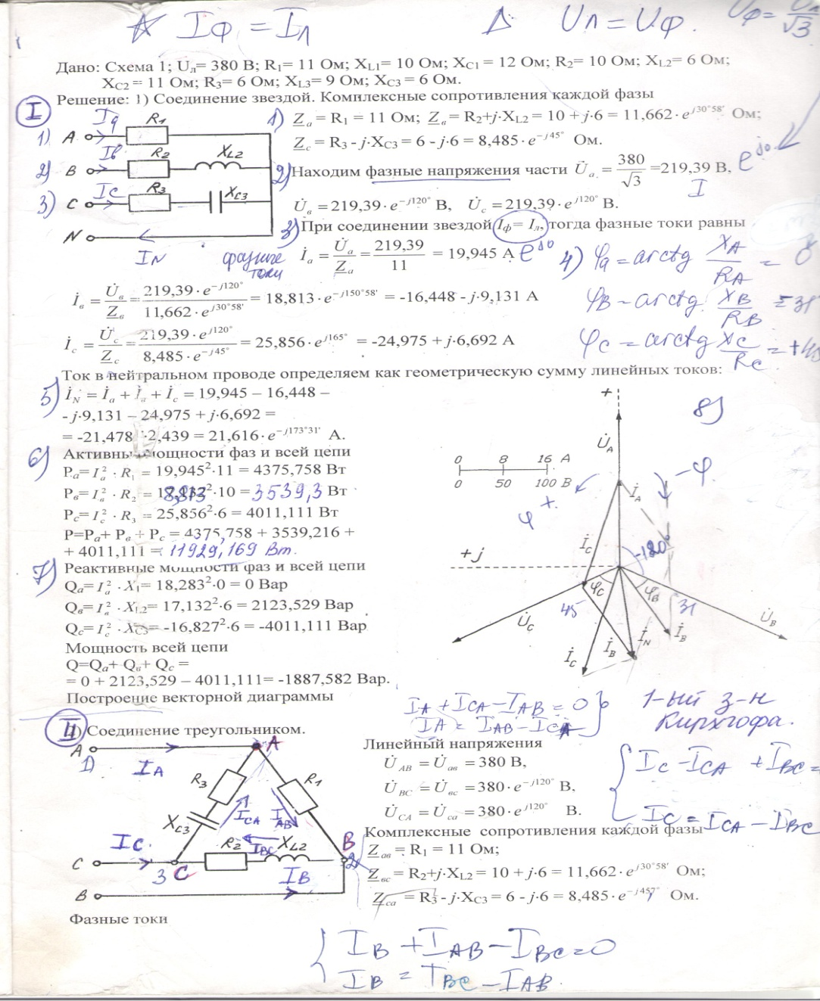
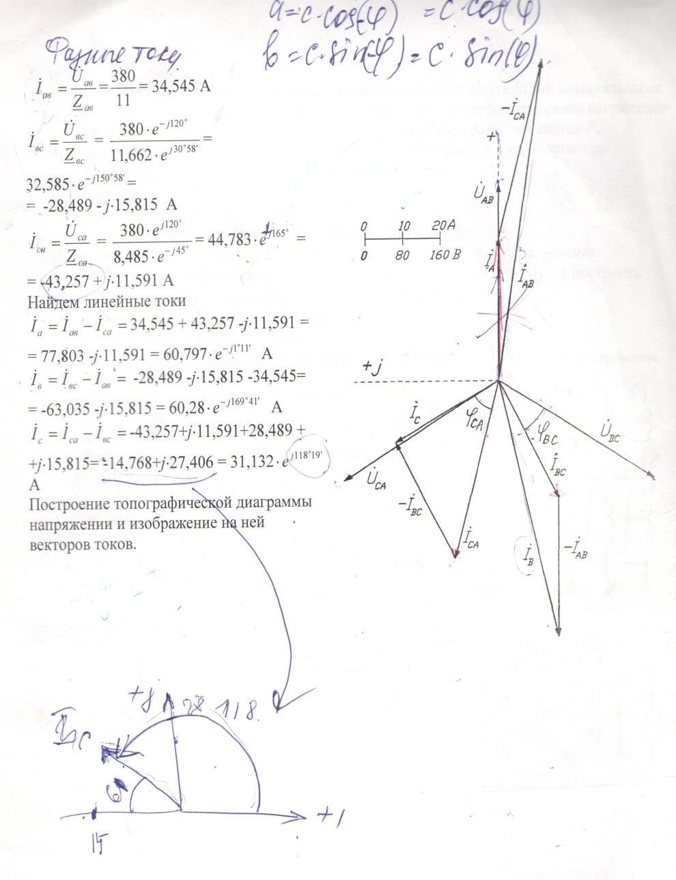
РГР -Трехфазный ток

Slide 3
История создания трехфазного двигателя.
Впервые конструкция трёхфазного асинхронного двигателя была разработана, создана и опробована нашим русским инженером М. О. Доливо-Добровольским в 1889-91 годах. Демонстрация первых двигателей состоялась на Международной электротехнической выставке во Франкфурте на Майне в сентябре 1891 года.
На выставке было представлено три трёхфазных двигателя разной мощности. Самый мощный из них имел мощность 1.5 кВт и использовался для приведения во вращение генератора постоянного тока. Конструкция асинхронного двигателя, предложенная Доливо-Добровольским, оказалась очень удачной и является основным видом конструкции этих двигателей до настоящего времени.

Slide 4
Трехфазные электрические цепи
Основные понятия и определения
Трехфазная цепь является частным случаем многофазных систем электрических цепей, представляющих собой совокупность электрических цепей, в которых действуют синусоидальные ЭДС одинаковой частоты, отличающиеся по фазе одна от другой и создаваемые общим источником энергии.
Каждую из частей многофазной системы, характеризующуюся одинаковым током, принято называть фазой. Таким образом, понятие "фаза" имеет два значения: первое – аргумент синусоидально изменяющейся величины, второе – часть многофазной системы электрических цепей. Цепи в зависимости от количества фаз бывают двухфазными, трехфазными, шестифазными и т.п.

Slide 5
Трехфазные цепи – наиболее распространенные в современной электроэнергетике. Это объясняется рядом их преимуществ по сравнению как с однофазными, так и с другими многофазными цепями:
- экономичность производства и передачи энергии по сравнению с однофазными цепями;
- возможность сравнительно простого получения кругового вращающегося магнитного поля, необходимого для трехфазного асинхронного двигателя;
- возможность получения в одной установке двух эксплуатационных напряжений – фазного и линейного.
Трехфазная цепь состоит из трех основных элементов: трехфазного генератора, в котором механическая энергия преобразуется в электрическую с трехфазной системой ЭДС; линии передачи со всем необходимым оборудованием; приемников (потребителей), которые могут быть как трехфазными (например, трехфазные асинхронные двигатели), так и однофазными (например, лампы накаливания).

Slide 6
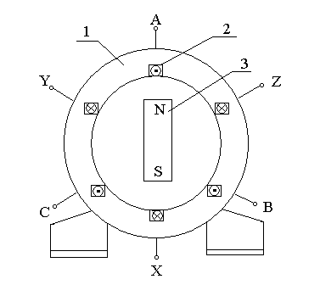
Трехфазный генератор представляет собой синхронную машину двух типов: турбогенератор и гидрогенератор. Модель трехфазного генератора схематически изображена на рисунке

Slide 7
На статоре 1 генератора размещается обмотка 2, состоящая из трех частей или, как их принято называть, фаз. Обмотки фаз располагаются на статоре таким образом, чтобы их магнитные оси были сдвинуты в пространстве относительно друг друга на угол 2π/3, т.е. на 120°.
На рисунке каждая фаза обмотки статора условно показана состоящей из одного витка. Начала фаз обозначены буквами A, B и C, а концы – X, Y, Z. Ротор 3 представляет собой электромагнит, возбуждаемый постоянным током обмотки возбуждения, расположенной на роторе

Slide 8
При вращении ротора турбиной с равномерной скоростью в обмотках фаз статора индуктируются периодически изменяющиеся синусоидальные ЭДС одинаковой частоты и амплитуды, но отличающиеся друг от друга по фазе на 120° вследствие их пространственного смещения.

Slide 9
За условное положительное направление ЭДС в каждой фазе принимают направление от конца к началу. Обычно индуктированные в обмотках статора ЭДС имеют одинаковые амплитуды и сдвинуты по фазе относительно друг друга на один и тот же угол 120°. Такая система ЭДС называется симметричной.

Slide 10
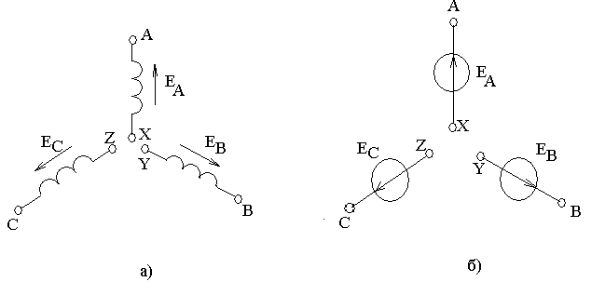
Трехфазная симметричная система ЭДС может изображаться графиками, тригонометрическими функциями, векторами и функциями комплексного переменного.
Графики мгновенных значений трехфазной симметричной системы ЭДС показаны на рисунке

Slide 11
Если ЭДС одной фазы (например, фазы А) принять за исходную и считать её начальную фазу равной нулю, то выражения мгновенных значений ЭДС можно записать в виде
eA = Em sin ωt,
eB = Em sin (ωt - 120°),
eC = Em sin (ωt - 240°)=
= Em sin (ωt + 120°).

Slide 12
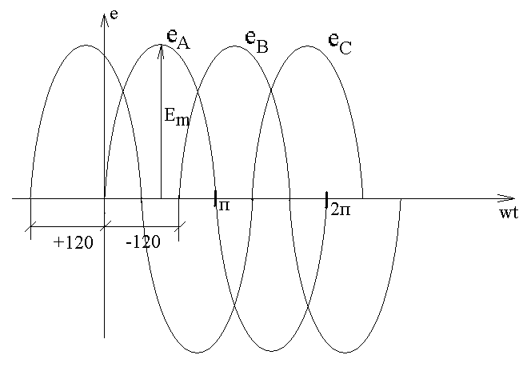
График мгновенных значений ЭДС

Slide 13
Комплексные действующие ЭДС будут иметь выражения:
ĖA = Em e^{j0°}
ĖB = Em e^{-j120°}
ĖC = Em e^{j120°}

Slide 14
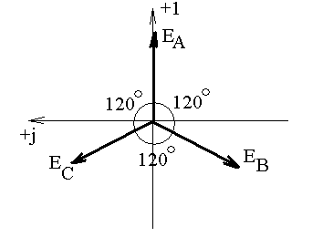
Векторная диаграмма трехфазной симметричной системы

Slide 15
Соединение фаз генератора и приемника звездой
При соединение фаз обмотки генератора (или трансформатора) звездой их концы X, Y и Z соединяют в одну общую точку N, называемую нейтральной точкой (или нейтралью). Концы фаз приемников (Za, Zb, Zc) также соединяют в одну точку n. Такое соединение называется соединение звезда

Slide 16
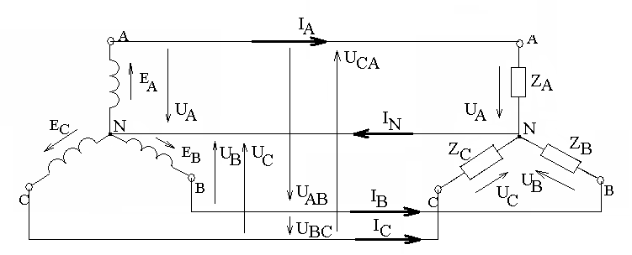
Провода A-a, B-b и C-c, соединяющие начала фаз генератора и приемника, называются линейными, провод N-n, соединяющий точку N генератора с точкой n приемника, – нейтральным.

Slide 17
Трехфазная цепь с нейтральным проводом будет четырехпроводной, без нейтрального провода – трехпроводной.
В трехфазных цепях различают фазные и линейные напряжения.
Фазное напряжение UФ – напряжение между началом и концом фазы или между линейным проводом и нейтралью (UA, UB, UC у источника; Ua, Ub, Uc у приемника). За условно положительные направления фазных напряжений принимают направления от начала к концу фаз.
Линейное напряжение (UЛ) – напряжение между линейными проводами или между одноименными выводами разных фаз (UAB, UBC, UCA). Условно положительные направления линейных напряжений приняты от точек, соответствующих первому индексу, к точкам соответствующим второму индексу.

Slide 18
При соединении в звезду фазные и линейные токи равны
IФ = IЛ.
По первому закону Кирхгофа для нейтральной точки n(N) имеем в комплексной форме
İN = İA + İB + İC.

Slide 19
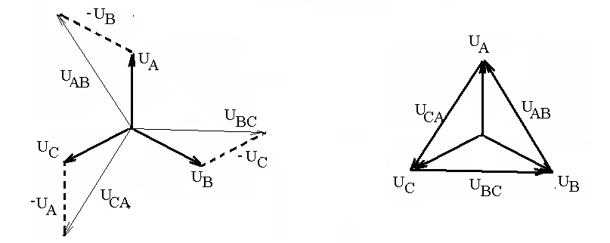
В соответствии с выбранными условными положительными направлениями фазных и линейных напряжений можно записать уравнения по второму закону Кирхгофа.
ÚAB = ÚA - ÚB;
ÚBC = ÚB - ÚC;
ÚCA = ÚC - ÚA.

Slide 20
Действующие значения линейных напряжений можно определить графически по векторной диаграмме или по треугольнику, образованному векторами двух фазных и одного линейного напряжений:
UЛ = 2 UФ cos 30°
или
UЛ = √3 UФ
Предусмотренные ГОСТом линейные и фазные напряжения для цепей низкого напряжения связаны между собой соотношениями:
UЛ = 660 В; UФ = 380 В;
UЛ = 380 В; UФ = 220 В;
UЛ = 220 В; UФ = 127 В.

Slide 21
Классификация приемников в трехфазной цепи
Приемники, включаемые в трехфазную цепь, могут быть либо однофазными, либо трехфазными. К однофазным приемникам относятся электрические лампы накаливания и другие осветительные приборы, различные бытовые приборы, однофазные двигатели и т.д. К трехфазным приемникам относятся трехфазные асинхронные двигатели и индукционные печи. Обычно комплексные сопротивления фаз трехфазных приемников равны между собой:
Za = Zb = Zc = Ze^{jφ}.
Такие приемники называют симметричными. Если это условие не выполняется, то приемники называют несимметричными. При этом, если Za = Zb = Zc, то трехфазный приемник называют равномерным, если φa = φb = φc, то однородным.

Slide 22
Четырехпроводная цепь
Для расчета трехфазной цепи применимы все методы, используемые для расчета линейных цепей. Обычно сопротивления проводов и внутреннее сопротивление генератора меньше сопротивлений приемников, поэтому для упрощения расчетов таких цепей (если не требуется большая точность) сопротивления проводов можно не учитывать (ZЛ = 0, ZN = 0). Тогда фазные напряжения приемника Ua, Ub и Uc будут равны соответственно фазным напряжениям источника электрической энергии (генератора или вторичной обмотки трансформатора), т.е. Ua = UA; Ub = UB; Uc = UC. Если полные комплексные сопротивления фаз приемника равны Za = Zb = Zc, то токи в каждой фазе можно определить по формулам
İa = Úa / Za; İb = Úb / Zb; İc = Úc / Zc.
В соответствии с первым законом Кирхгофа ток в нейтральном проводе
İN = İa + İb + İc = İA + İB + İC.

Slide 23
Симметричная нагрузка приемника
При симметричной системе напряжений и симметричной нагрузке, когда Za = Zb = Zc, т.е. когда Ra = Rb = Rc = Rф и Xa = Xb = Xc = Xф, фазные токи равны по значению и углы сдвига фаз одинаковы
Ia = Ib = Ic = Iф = Uф / Zф,
φa = φb = φc = φ = arctg (Xф/Rф).
Построив векторную диаграмму токов для симметричного приемника, легко установить, что геометрическая сумма трех векторов тока равна нулю: İa + İb + İc = 0. Следовательно, в случае симметричной нагрузки ток в нейтральном проводе IN = 0, поэтому необходимость в нейтральном проводе отпадает.

Slide 24
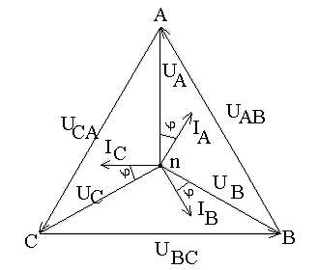

Slide 25
Несимметричная нагрузка приемника
При симметричной системе напряжений и несимметричной нагрузке, когда Za ≠ Zb ≠ Zc и φa ≠ φb ≠ φc токи в фазах потребителя различны и определяются по закону Ома
İa = Úa / Za; İb = Úb / Zb; İc = Úc / Zc.
Ток в нейтральном проводе İN равен геометрической сумме фазных токов
İN = İa + İb + İc.
Напряжения будут Ua = UA; Ub = UB; Uc = UC, UФ = UЛ/√3 , благодаря нейтральному проводу при ZN = 0.
Следовательно, нейтральный провод обеспечивает симметрию фазных напряжений приемника при несимметричной нагрузке.
Поэтому в четырехпроводную сеть включают однофазные несимметричные нагрузки, например, электрические лампы накаливания. Режим работы каждой фазы нагрузки, находящейся под неизменным фазным напряжением генератора, не будет зависеть от режима работы других фаз.

Slide 26
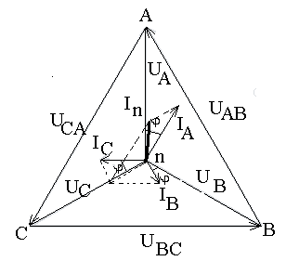

Slide 27
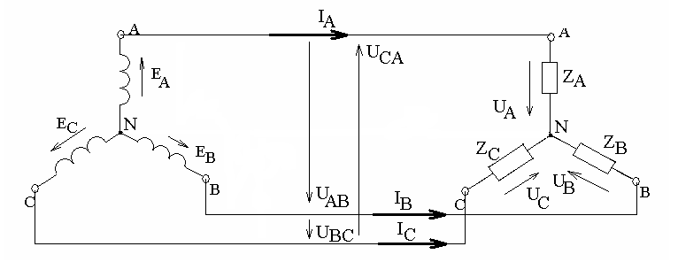
Трехпроводная электрическая цепь
Это соединение источника и приемника звездой без нейтрального провода

Slide 28
При симметричной нагрузке, когда Za = Zb = Zc = Z, напряжение между нейтральной точкой источника N и нейтральной точкой приемника n равно нулю, UnN = 0.
При несимметричной нагрузке Za ≠ Zb ≠ Zc между нейтральными точками приемника и источника электроэнергии возникает напряжение смещения нейтрали UnN

Slide 29

Для определения напряжения смещения нейтрали можно воспользоваться формулой межузлового напряжения
Тогда напряжения по фазам
Зная фазные напряжения приемника, можно определить фазные токи:

Slide 30
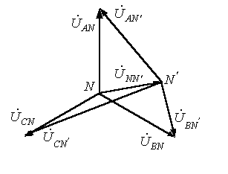
Несимметричная нагрузка в таких условиях вызывает несимметрию ее фазных напряжений Úa, Úb, Úc и смещение ее нейтральной точки n из центра треугольника напряжений (смещение нейтрали).
Поэтому нейтральный провод необходим для того, чтобы:
выравнивать фазные напряжения приемника при несимметричной нагрузке;
подключать к трехфазной цепи однофазные приемники с номинальным напряжением в раз меньше номинального линейного напряжения сети.
Следует иметь в виду, что в цепь нейтрального провода нельзя ставить предохранитель, так как перегорание предохранителя приведет к разрыву нейтрального провода и появлению значительных перенапряжений на фазах нагрузки

Slide 31
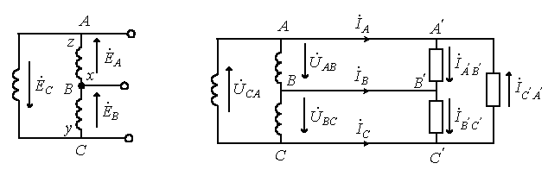
Соединение фаз генератора и приемника треугольником
При соединении источника питания треугольником конец X одной фазы соединяется с началом В второй фазы, конец Y второй фазы – с началом С третьей фазы, конец третьей фазы Z – c началом первой фазы А. Начала А, В и С фаз подключаются с помощью трех проводов к приемникам.

Slide 32
Напряжение между концом и началом фазы при соединении треугольником – это напряжение между линейными проводами. Поэтому при соединении треугольником линейное напряжение равно фазному напряжению.
U_{Л} = U_{Ф}.
Пренебрегая сопротивлением линейных проводов, линейные напряжения потребителя можно приравнять линейным напряжениям источника питания: U_{ab} = U_{AB}, U_{bc} = U_{BC}, U_{ca} = U_{CA}. По фазам Zab, Zbc, Zca приемника протекают фазные токи İab, İbc и İca. Условное положительное направление фазных напряжений Úab, Úbc и Úca совпадает с положительным направлением фазных токов. Условное положительное направление линейных токов İ_{A}, İ_{B} и İ_{C} принято от источников питания к приемнику.

Slide 33
В отличие от соединения звездой при соединении треугольником фазные токи не равны линейным. Токи в фазах приемника определяются по формулам
İab = Úab / Zab; İbc = Úbc / Zbc; İca = Úca / Zca.
Линейные токи можно определить по фазным, составив уравнения по первому закону Кирхгофа для узлов a, b и c
İA = İab - İca; İB = İbc - İab; İC = İca - İbc.
Следовательно
I_{л} = √3I_{Ф}

Slide 34
Мощность трехфазной цепи, ее расчет и измерение
В трехфазных цепях, так же как и в однофазных, пользуются понятиями активной, реактивной и полной мощностей.
Соединение потребителей звездой
В общем случае несимметричной нагрузки активная мощность трехфазного приемника равна сумме активных мощностей отдельных фаз
P = Pa + Pb + Pc,
Где Pa = Ua Ia cos φa; Pb = Ub Ib cos φb; Pc = Uc Ic cos φc;
Ua, Ub, Uc; Ia, Ib, Ic – фазные напряжения и токи;
φa, φb, φc – углы сдвига фаз между напряжением и током.
Реактивная мощность соответственно равна алгебраической сумме реактивных мощностей отдельных фаз
Q = Qa + Qb + Qc,
где Qa = Ua Ia sin φa; Qb = Ub Ib sin φb; Qc = Uc Ic sin φc.
Полная мощность отдельных фаз
Sa = Ua Ia; Sb = Ub Ib; Sc = Uc Ic.

Slide 35
Активная мощность симметричного трехфазного приемника
P = 3 P_{Ф} = 3 U_{Ф} I_{Ф} cos φ.
Аналогично выражается и реактивная мощность
Q = 3 Q_{Ф} = 3 U_{Ф} I_{Ф} cos φ.
Полная мощность
S = 3 S_{Ф} = 3 U_{Ф} I_{Ф}.
Отсюда следует, что в трехфазной цепи при симметричной системе напряжений и симметричной нагрузке достаточно измерить мощность одной фазы и утроить результат.

Slide 36
Или через линейные параметры:
Активная мощность
P = √3 U_{Л} I_{Л} cos φ.
где U_{Л} и I_{Л} – линейное напряжение и ток; cos φ – фазный.
Реактивная мощность
Q = √3 U_{Л} I_{Л} sin φ.
Полная мощность
S = √3 U_{Л} I_{Л}

